Slide 1

VICE RECTORIA DE GRADUADOS
MAESTRIA EN COMERCIO ELECTRONICO
Experiencias del Equipo los Resonadores en el SimBLs
Sustentantes:
Claudia ZayasMat. 2014-1798
Daniel MejíaMat. 2014-1397
Starling GermosenMat. 2014-1569
Amauris PeñaMat. 2014-1673
Wilfrido CruzMat. 2014-1443
Asignatura:
Modelo de Negocios en internet (PMA902-13031-001-4436)
Facilitador/a:
Alexander Almonte
Santo Domingo, D.N.
28 de Mayo, 2015

Slide 2
Introduccion
Con la finalidad de convertirnos es profesionales con una gran capacidad para la toma de desiciones, la universidad APEC nos ha facilitado un sin numero de herramientas que fomentan el pensamiento colectivo, la toma de desiciones y el aprendizaje practico, es aquí donde el SimBLs comienza a tener sentido para los jovenes de la maestria de comercio electronico
Por tal razon, los jovenes del equipo, LOS RESONADORES, desidimos contar de forma individual nuestras experiencias para luego contar la conclucion de forma general

Slide 3
La Peor
-

Slide 4
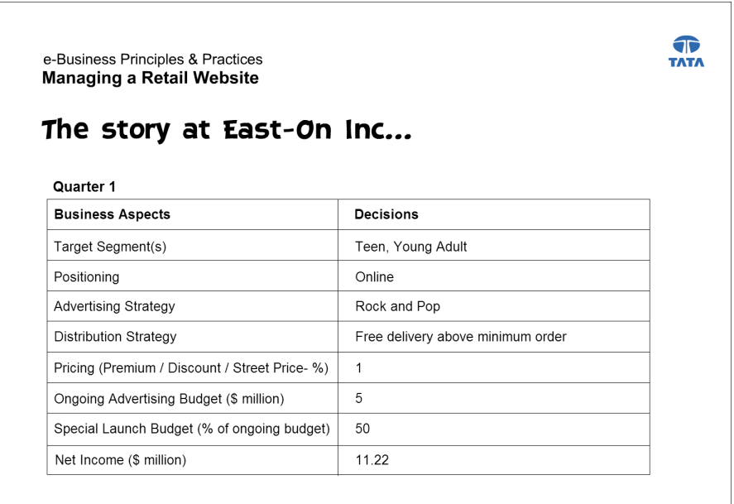
pri
1er ciclo

Slide 5
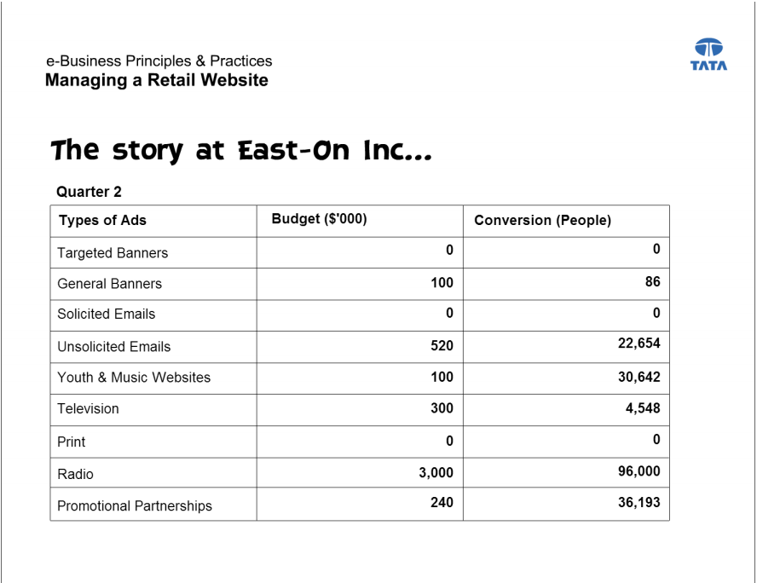

Slide 6
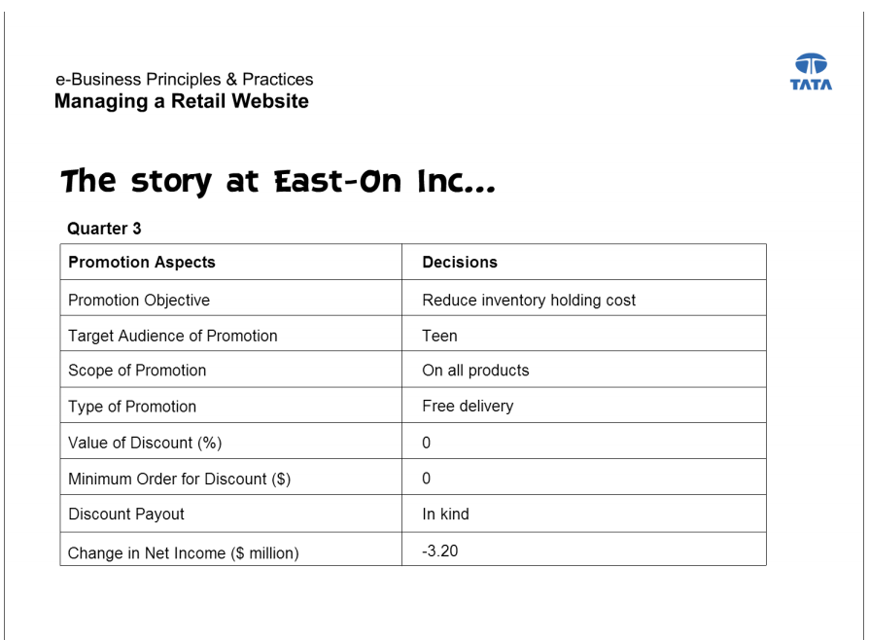

Slide 7
La Mejor
-

Slide 8
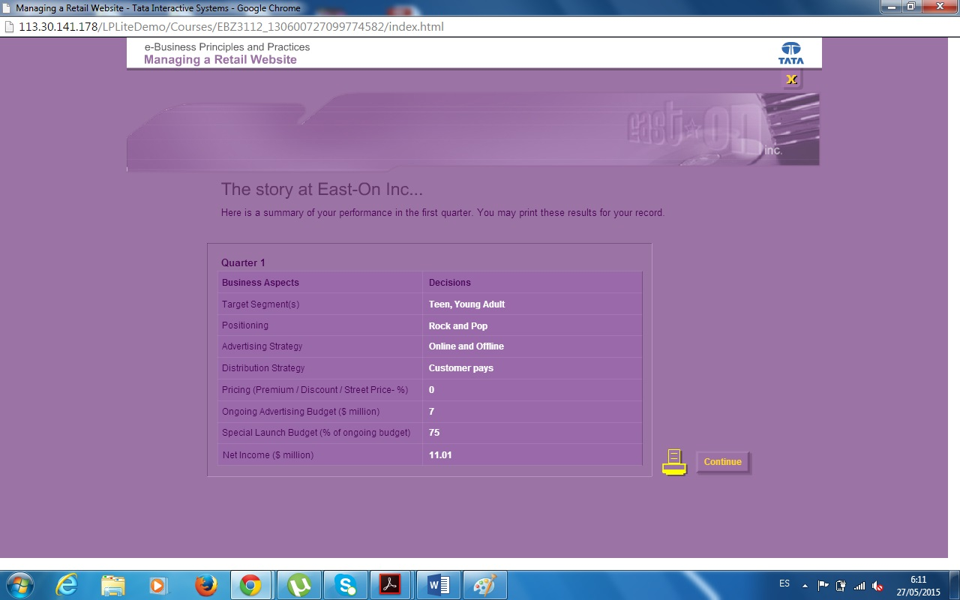

Slide 9
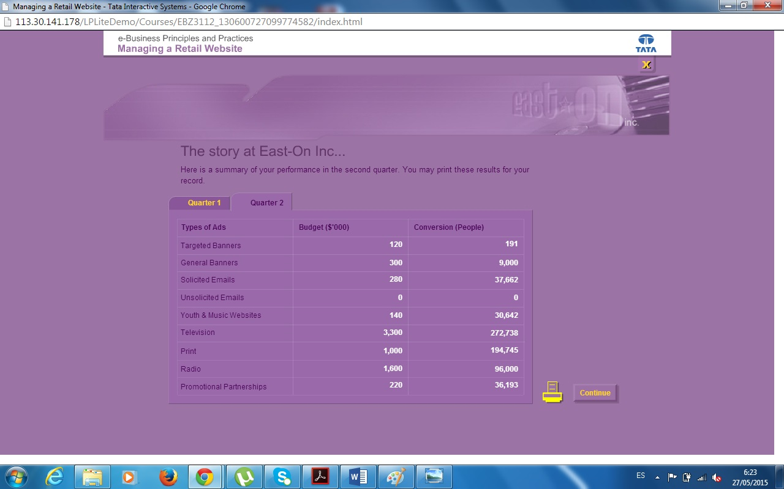

Slide 10
